Slide 1
向量值函数在有向曲面上的积分

Slide 2
第二型曲面积分：
第二型曲面积分的概念与性质
第二型曲面积分的计算

Slide 3
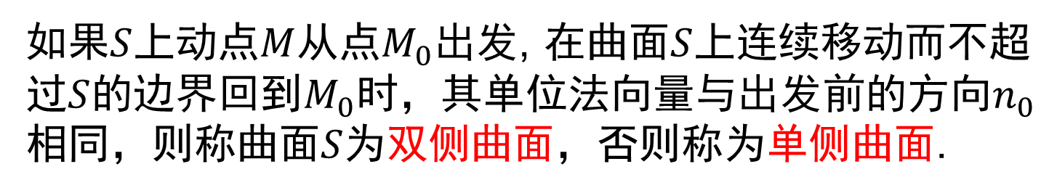
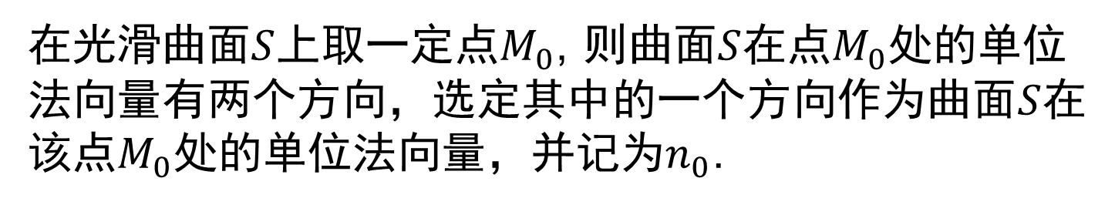
一 第二型曲面积分的概念与性质
曲面的分类:
1.双侧曲面;
2.单侧曲面.
在光滑曲面$S$上取一定点$M_{0}$, 则曲面$S$在点$M_{0}$处的单位法向量有两个方向，选定其中的一个方向作为曲面$S$在该点$M_{0}$处的单位法向量，并记为$n_{0}$.
如果$S$上动点$M$从点$M_{0}$出发, 在曲面$S$上连续移动而不超过$S$的边界回到$M_{0}$时，其单位法向量与出发前的方向$n_{0}$相同，则称曲面$S$为双侧曲面，否则称为单侧曲面.

Slide 4
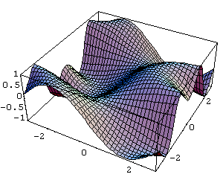
1.双侧曲面;
典型双侧曲面

Slide 5
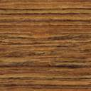
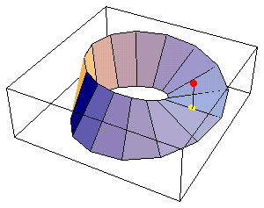
典型单侧曲面:
莫比乌斯带

Slide 6
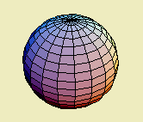
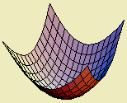
曲面法向量的指向决定曲面的侧.
决定了侧的曲面称为有向曲面.
观察以下曲面的侧 (假设曲面是光滑的)
曲面分上侧和下侧
曲面分内侧和外侧

Slide 7
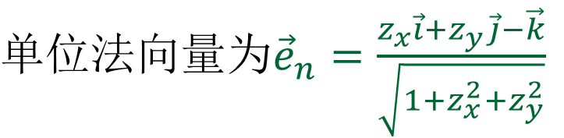
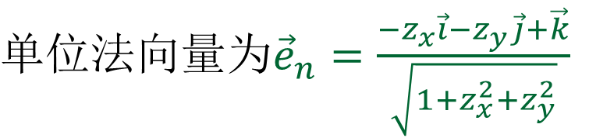
$$曲面S:z=z(x,y)在任一点M(x,y,z)处的(切平面)的$$
$$法向量\vec{n}=\left(−z_{x},−z_{y},1\right)或\vec{n}=\left(z_{x},z_{y},−1\right)$$
$$若\vec{n}与z轴正向的夹角γ<\frac{π}{2}, 则规定曲面的侧为上侧, 其$$
$单位法向量为{\vec{e}}_{n}=\frac{−z_{x}\vec{i}−z_{y}\vec{j}+\vec{k}}{\sqrt{1+z_{x}^{2}+z_{y}^{2}}}$
$$若\vec{n}与z轴正向的夹角γ>\frac{π}{2}, 则规定曲面的侧为下侧, 其$$
$单位法向量为{\vec{e}}_{n}=\frac{z_{x}\vec{i}+z_{y}\vec{j}−\vec{k}}{\sqrt{1+z_{x}^{2}+z_{y}^{2}}}$

Slide 8


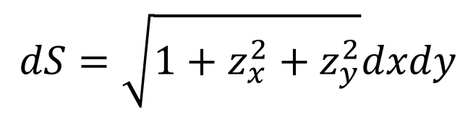


曲面的微元和有向曲面的微元
$$设曲面S:z=z(x,y)$$
$$dS=\sqrt{1+z_{x}^{2}+z_{y}^{2}}dxdy$$
$$曲面S的微元:$$
$$有向曲面S的微元:\vec{dS}={\vec{e}}_{n}dS$$
$$曲面S的方向与{\vec{e}}_{n}一致$$

Slide 9





概念的引入
实例: 流向曲面一侧的流量.
$$流量$$
$$Φ=A|\vec{v}|cosθ$$
$${\vec{e}}_{n}$$
$$=A\vec{v}∙{\vec{e}}_{n}$$
$$=\vec{v}∙\vec{A}$$

Slide 10
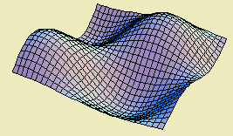

Slide 11




1. 分割
$$\vec{v}(ξ_{i},η_{i},ζ_{i})$$
$${\vec{e}}_{n}(ξ_{i},η_{i},ζ_{i})$$
则该点流速为
$$\vec{v}(ξ_{i},η_{i},ζ_{i})$$
单位法向量为
$${\vec{e}}_{n}(ξ_{i},η_{i},ζ_{i})$$

Slide 12

$$∆Φ_{i}≈\vec{v}(ξ_{i},η_{i},ζ_{i})∙{\vec{e}}_{n}(ξ_{i},η_{i},ζ_{i})∆S_{i}(i=1,2,⋯,n)$$
2. 求和
$Φ≈\sum_{i=1}^{n}{\vec{v}(ξ_{i},η_{i},ζ_{i})∙{\vec{e}}_{n}(ξ_{i},η_{i},ζ_{i})∆S_{i}}$
3.取极限
$$记d=\max_{1≤i≤n}{\{∆S_{i}的直径\}}, 令d→0, 则流量为$$
$Φ＝\lim_{d→0}{\sum_{i=1}^{n}{\vec{v}(ξ_{i},η_{i},ζ_{i})∙{\vec{e}}_{n}(ξ_{i},η_{i},ζ_{i})∆S_{i}}}$
$即Φ=\iint_{S}{\vec{v}(x,y,z)∙{\vec{e}}_{n}\left(x,y,z\right)dS}$

Slide 13
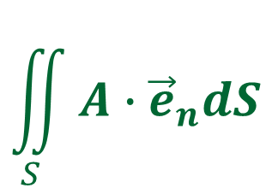

$$定义: 设S为光滑有向曲面,{\vec{e}}_{n}为曲面S上任一点M处的$$
$$单位法向量, 其方向与S指定侧一致, 设向量值函数$$
$$A\left(x,y,z\right)=P\left(x,y,z\right)i+Q\left(x,y,z\right)j+R\left(x,y,z\right)k$$
$$其中P,Q,R在S上有界, 若数量积A∙{\vec{e}}_{n}在S上的第一型$$
$$曲面积分存在, 则称此积分值为A(x,y,z)在有向曲面S$$
$$上的第二型曲面积分, 记为$$
$$\iint_{S}{A∙{\vec{e}}_{n}dS}$$

Slide 14
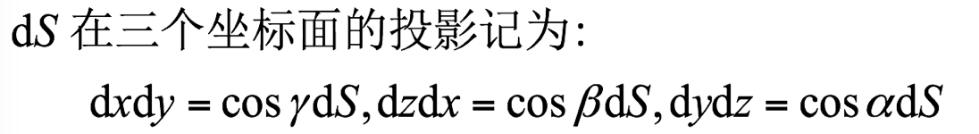


$$若记\vec{dS}={\vec{e}}_{n}\left(x,y,z\right)dS, 则$$
$\iint_{S}{\vec{A}(x,y,z)∙{\vec{e}}_{n}\left(x,y,z\right)dS}=\iint_{S}{\vec{A}(x,y,z)∙}\vec{dS}$
$$若记{\vec{e}}_{n}=\left(\cos{α},\cos{β},\cos{γ}\right), 则$$
$$\vec{dS}=\left(\cos{α}dS,\cos{β}dS,\cos{γ}dS\right),$$
$$则$$
$\iint_{S}{\vec{A}(x,y,z)∙}d\vec{S}＝\iint_{S}{Pdydz}+Qdzdx+Rdxdy$

Slide 15
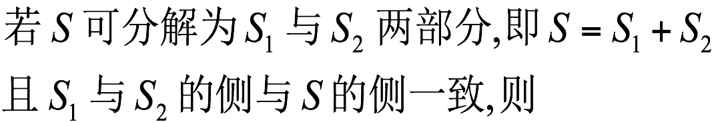

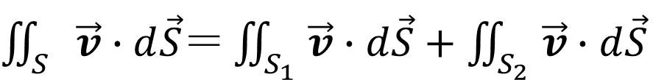


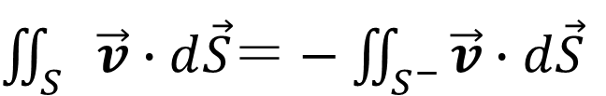
$$注意:$$
$$\left(1\right) 设S的另一侧为S^{−},则$$
$\iint_{S}{\vec{v}}∙d\vec{S}＝−\iint_{S^{−}}{\vec{v}}∙d\vec{S}$
$$\left(2\right)$$
$\iint_{S}{\vec{v}}∙d\vec{S}＝\iint_{S_{1}}{\vec{v}}∙d\vec{S}+\iint_{S_{2}}{\vec{v}}∙d\vec{S}$

Slide 16
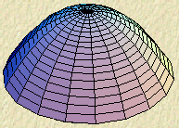
二 第二型曲面积分的计算

Slide 19
第一种计算方法

Slide 20
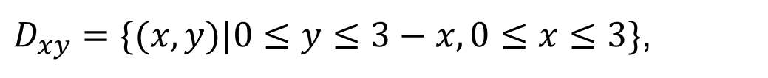
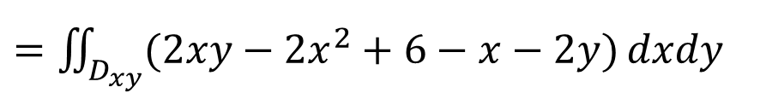
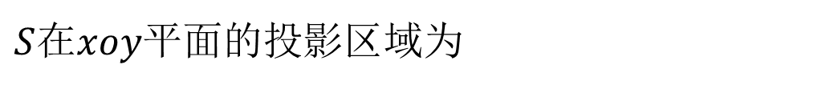


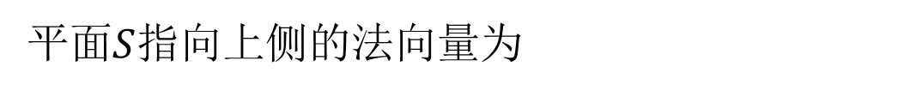
【例】计算曲面积分
其中S是平面 位于第一卦限部分的上侧．
解
$S$在$xoy$平面的投影区域为
z
6
$D_{xy}=\{(x,y)|0≤y≤3−x,0≤x≤3\}$,
平面$S$指向上侧的法向量为
n
$$n=\left(−z_{x},−z_{y},1\right)=\left(2,2,1\right).$$
O
$$A\left(x,y,z\right)=\left(xy,−x^{2},x+z\right),$$
3
y
从而
3
x
$\iint_{D_{xy}}{(xy,−x^{2},x+6−2x−2y)}⋅\left(2,2,1\right)dxdy$
$=\iint_{D_{xy}}{(2xy−2x^{2}+6−x−2y)}dxdy$
$=\int_{0}^{3}{dx}\int_{0}^{3−x}{(2xy−2x^{2}+6−x−2y)}dy=\frac{27}{4}.$

Slide 21
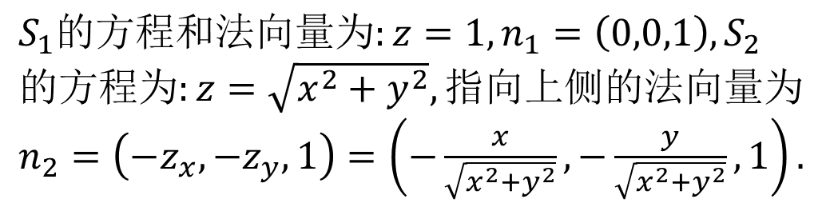
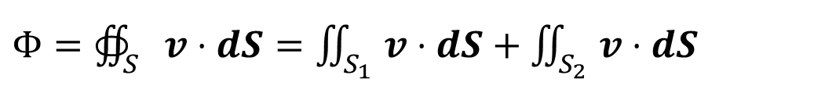
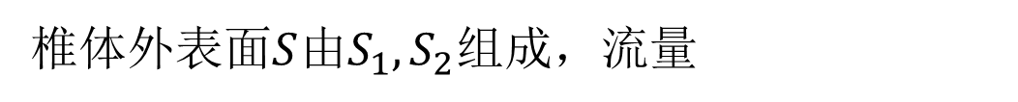
【例】某流体的流速为 v=(x,y,z)，求流体在单位时间内通过上半锥面 与平面 z=1所围成椎体表面向外流出的流量．
解
椎体$外表面S$由$S_{1},S_{2}$组成，流量
z
S₁
$Φ=∯_{S}{v⋅dS}=\iint_{S_{1}}{v⋅dS}+\iint_{S_{2}}{v⋅dS}$
1
$S_{1}的方程和法向量为:z=1,n_{1}=\left(0,0,1\right),S_{2}的方程为:z=\sqrt{x^{2}+y^{2}}, 指向上侧的法向量为n_{2}=\left(−z_{x},−z_{y},1\right)=\left(−\frac{x}{\sqrt{x^{2}+y^{2}}},−\frac{y}{\sqrt{x^{2}+y^{2}}},1\right).$
S₂
O
D_{xy}
y
x
$\iint_{S_{1}}{v⋅dS}=\iint_{D_{xy}}{\left(x,y,1\right)⋅(0,0,1)}dxdy=\iint_{D_{xy}}{dxy}=π.$
$\iint_{S_{2}}{v⋅dS}=\iint_{D_{xy}}{\left(x,y,\sqrt{x^{2}+y^{2}}\right)⋅(\frac{x}{\sqrt{x^{2}+y^{2}}},\frac{y}{\sqrt{x^{2}+y^{2}}},−1)}dxdy$
$=\iint_{D_{xy}}{ (\frac{x^{2}}{\sqrt{x^{2}+y^{2}}}+\frac{y^{2}}{\sqrt{x^{2}+y^{2}}}−\sqrt{x^{2}+y^{2}})}dxdy=0.$
所求流量为：$Φ=\iint_{S_{1}}{v⋅dS}+\iint_{S_{2}}{v⋅dS}=π+0=π.$

Slide 24
这就是把对坐标的曲面积分化成二重积分的计算公式
概括为：
一代、二投、三定号
代：将曲面的方程表示为二元显函数，然后代入
被积函数，将其化成二元函数
投：将积分曲面投影到与有向面积元素（如dxdy）
中两个变量同名的坐标面上（如xoy 面）
定号： 由曲面的方向，即曲面的侧确定二重积分
的正负号

Slide 25
注
积分曲面的方程必须表示为单值显函数
否则分片计算，结果相加
②确定正负号的原则：
曲面取上侧、前侧、右侧时为正
曲面取下侧、后侧、左侧时为负

Slide 26
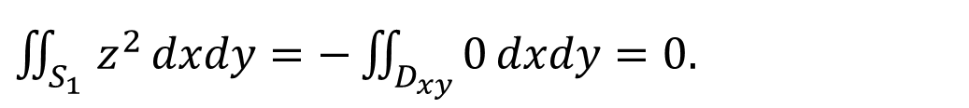
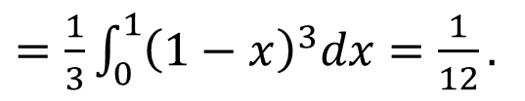
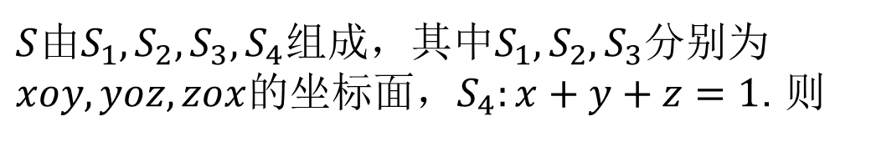
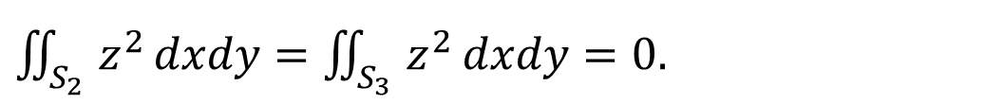
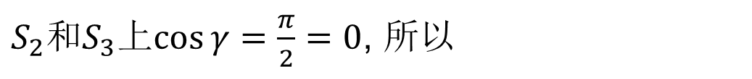
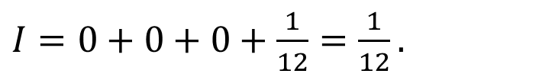
【例】计算 其中S为平面x+y+z=1与三个坐标面所围立体表面的外侧．这里记号 表示沿闭合曲面S积分．
解
$S$由$S_{1},S_{2},S_{3},S_{4}$组成，其中$S_{1},S_{2},S_{3}$分别为$xoy,yoz,zox$的坐标面，$S_{4}:x+y+z=1$. 则
z
1
S₂
$\iint_{S_{1}}{z^{2}}dxdy=−\iint_{D_{xy}}{0}dxdy=0.$
S₃
S₄
O
$S_{2}$和$S_{3}$上$\cos{γ}=\frac{π}{2}=0$, 所以
1
y
1
S₁
$\iint_{S_{2}}{z^{2}}dxdy=\iint_{S_{3}}{z^{2}}dxdy=0.$
x
$\iint_{S_{4}}{z^{2}}dxdy=\iint_{D_{xy}}{{\left(1−x−y\right)}^{2}}dxdy$
$=\int_{0}^{1}{dx}\int_{0}^{1−x}{{\left(1−x−y\right)}^{2}}dy$
$=\frac{1}{3}\int_{0}^{1}{{\left(1−x\right)}^{3}dx}=\frac{1}{12}.$
$I=0+0+0+\frac{1}{12}=\frac{1}{12}.$

Slide 27
两类曲面积分之间的联系

Slide 29
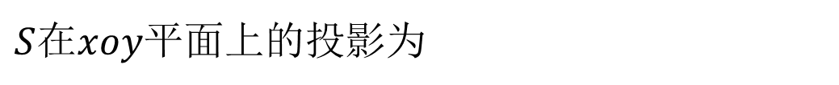
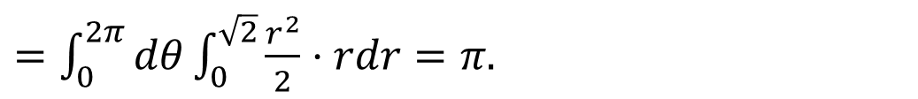
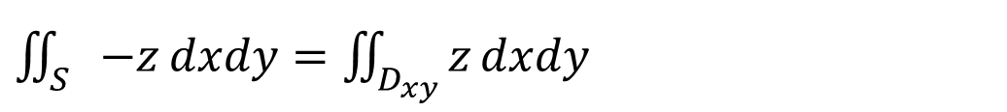
【例】计算 其中S是旋转抛物面 2z=x²+y² 介于平面 z=0及 z=1之间的部分的下侧．
z
解
$S$在$xoy$平面上的投影为
1
$D_{xy}=\left\{\left(r,θ\right)|0≤θ≤2π,0≤r≤\sqrt{2}\right\}.$
$\iint_{S}{−z}dxdy=\iint_{D_{xy}}{z}dxdy$
O
y
D_{xy}
$=\int_{0}^{2π}{dθ}\int_{0}^{\sqrt{2}}{\frac{r^{2}}{2}}⋅rdr=π.$
x
因为$S$的法向量为$\vec{n}=(−z_{x},−z_{y},1)$, 所以$\cos{α}=\frac{−x}{\sqrt{x^{2}+y^{2}+1}},$
$\cos{γ}=\frac{1}{\sqrt{x^{2}+y^{2}+1}}, 所以$

Slide 30

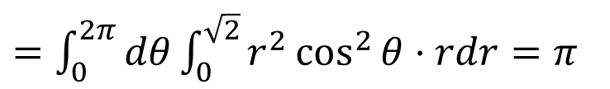
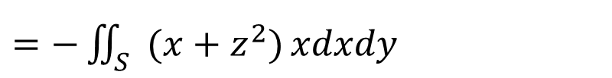
【例】计算 其中S是旋转抛物面 2z=x²+y² 介于平面 z=0及 z=1之间的部分的下侧．
z
$\iint_{S}{(x+z^{2})}dydz=\iint_{S}{(x+z^{2})}\frac{\cos{α}}{\cos{γ}}dxdy$
1
$=−\iint_{S}{(x+z^{2})}xdxdy$
$=\iint_{D_{xy}}{\left(x+\frac{{\left(x^{2}+y^{2}\right)}^{2}}{4}\right)x}dxdy$
O
y
D_{xy}
x
因为$D_{xy}$关于$y$轴是对称的，所以$\iint_{D_{xy}}{\frac{{\left(x^{2}+y^{2}\right)}^{2}}{4}⋅x}dxdy=0$.
$\iint_{S}{(x+z^{2})}dydz=\iint_{D_{xy}}{x^{2}}dxdy$
$=\int_{0}^{2π}{dθ}\int_{0}^{\sqrt{2}}{r^{2}}\cos^{2}{θ}⋅rdr=π$
$I=2π.$

Slide 31
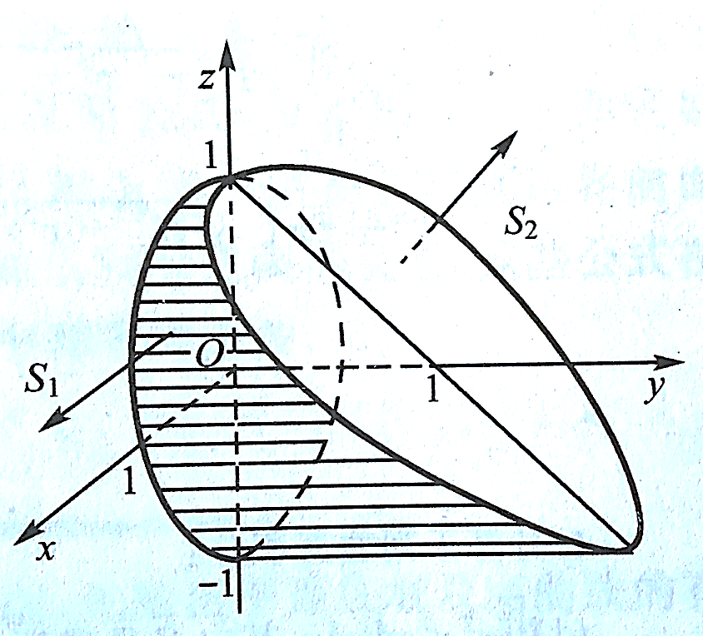
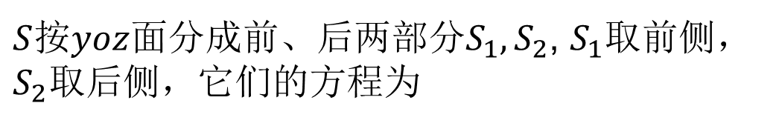
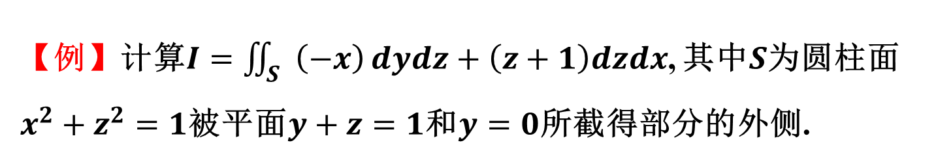
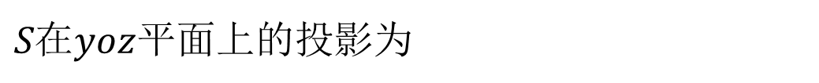
【例】计算$I=\iint_{S}{\left(−x\right)}dydz+\left(z+1\right)dzdx$, 其中$S$为圆柱面$x^{2}+z^{2}=1$被平面$y+z=1$和$y=0$所截得部分的外侧.
解
$S在yoz$平面上的投影为
$D_{yz}=\left\{\left(y,z\right)|−1≤z≤1−y,0≤y≤2\right\}.$
$S$按$yoz$面分成前、后两部分$S_{1},S_{2}$, $S_{1}$取前侧，$S_{2}$取后侧，它们的方程为
$S_{1}:x=\sqrt{1−z^{2}},\left(y,z\right)∈D_{yz},$
$S_{2}:x=−\sqrt{1−z^{2}},\left(y,z\right)∈D_{yz},$
于是
$\iint_{S}{(−x)}dydz=\iint_{S_{1}}{(−x)}dydz+\iint_{S_{2}}{(−x)}dydz$
$=\iint_{D_{yz}}{(−\sqrt{1−z^{2}})}dydz−\iint_{D_{yz}}{(\sqrt{1−z^{2}})}dydz$

Slide 32

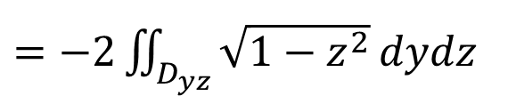
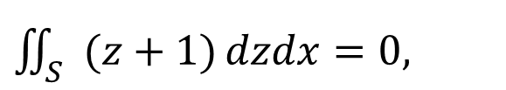
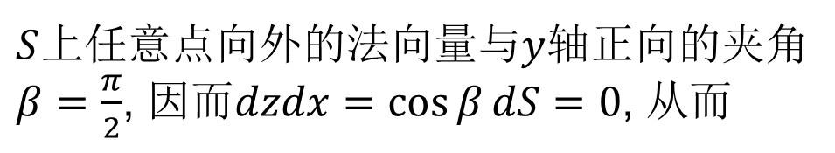
$=\iint_{D_{yz}}{(−\sqrt{1−z^{2}})}dydz−\iint_{D_{yz}}{(\sqrt{1−z^{2}})}dydz$
$=−2\iint_{D_{yz}}{\sqrt{1−z^{2}}}dydz$
$=−2\int_{−1}^{1}{dz}\int_{0}^{1−z}{\sqrt{1−z^{2}}}dy$
$=−2\int_{−1}^{1}{\left(1−z\right)\sqrt{1−z^{2}}dz}=−4\int_{0}^{1}{\sqrt{1−z^{2}}dz}$
$=\left(−4\right)⋅\frac{π}{4}=−π.$
$S$上任意点向外的法向量与$y$轴正向的夹角$β=\frac{π}{2}$, 因而$dzdx=\cos{β}dS=0$, 从而
$\iint_{S}{(z+1)}dzdx=0,$
所以
$I=\iint_{S}{\left(−x\right)dydz+(z+1)}dzdx=−π+0=π.$

Slide 33
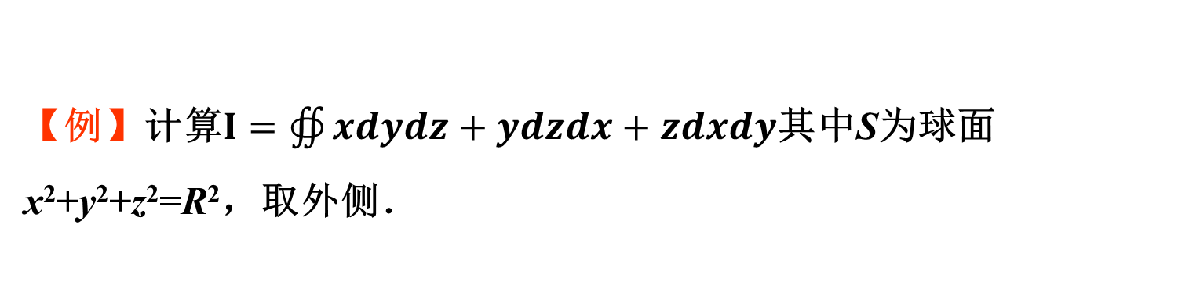
【例】计算$I=∯{xdydz}+ydzdx+zdxdy$其中S为球面 x²+y²+z²=R²，取外侧．
解
根据对称性
$I=∯_{S}{x}dydz+ydzdx+zdxdy=3∯_{S}{z}dxdy$
$=3[\iint_{D_{xy}}{\sqrt{R^{2}−x^{2}−y^{2}}}dxdy−\iint_{D_{xy}}{(−\sqrt{R^{2}−x^{2}−y^{2}}})dxdy]$
$=6\iint_{D_{xy}}{\sqrt{R^{2}−x^{2}−y^{2}}}dxdy$
z
$=6\int_{0}^{2π}{dθ}\int_{0}^{R}{\sqrt{R^{2}−r^{2}}}rdr$
R
n
$=−6π\int_{0}^{R}{\sqrt{R^{2}−r^{2}}}d\left(R^{2}−r^{2}\right)=4πR^{3}.$
O
D_{xy}
R
y
R
x

Slide 34

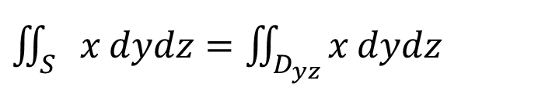
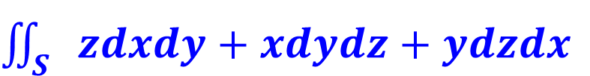
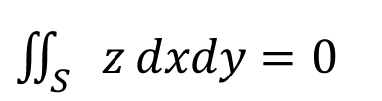
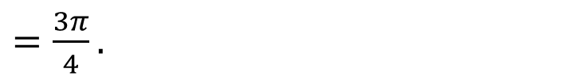
例 计算
$\iint_{S}{zdxdy}+xdydz+ydzdx$
解
因为曲面的法向量与$z$轴是垂直的，所以$\cos{γ}=0$, 从而
$\iint_{S}{z}dxdy=0$
将$S$投影到$yoz$平面，投影区域为
$$D_{yz}=\left\{\left(y,z\right) | 0≤y≤1,0≤z≤3\right\}.$$
$\iint_{S}{x}dydz=\iint_{D_{yz}}{x}dydz$
z
3
$=\int_{0}^{1}{dy}\int_{0}^{3}{\sqrt{1−y^{2}}}dz$
O
$=\frac{3π}{4}.$
1
y
x

Slide 35


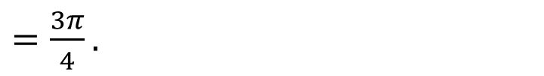

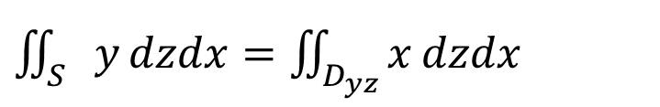
同样的方法，将$S$投影到$xoz$平面，投影区域为
$$D_{zx}=\left\{\left(z,x\right) | 0≤x≤1,0≤z≤3\right\}.$$
$\iint_{S}{y}dzdx=\iint_{D_{yz}}{x}dzdx$
$=\int_{0}^{1}{dx}\int_{0}^{3}{\sqrt{1−x^{2}}}dz$
$=\frac{3π}{4}.$
z
所以
$\iint_{S}{zdxdy}+xdydz+ydzdx$
3
$=0+\frac{3π}{4}+\frac{3π}{4}=\frac{3π}{2}.$
O
1
y
x

Slide 36
作业
8-2:
1(2)(4);2;4;5;6;7;8

